Slide 1
2018
酒店哥哥2018年会

Slide 2
Part 01
活动概况
活动主题：酒店哥哥2018年会
会议地点：上海希尔顿酒店
会议时间：2018.5.29
会议规模：650人
参会人员：酒店哥哥领导、事业部的员工与行业领袖等
关于我们

Slide 3
Activity background
活动背景
酒店哥哥，是国内首家线上的会议场地搜索、比价、预订平台。上线至今，酒店哥哥一直秉持“无佣金、不加价、非中介”的品牌理念，当前已有超过20万家企业用户在日常线下会议中使用酒店哥哥，一站式解决了场地预订的难题。截至2017年3月，酒店哥哥已经覆盖了全国325个城市，8万多家优质场地资源，包括高档星级酒店、中档优质酒店、度假村、特色会所、会议中心等，月均处理超过40000个会议订单，年度交易规模超过50亿RMB。

Slide 4
活动目的
探索本次活动以年会为契机，探索探讨未来行业的趋势与未来，号召所有酒店哥哥人、网点、供应商、客户及员工家属共同回顾酒店哥哥在创业发展中的激情与感动，
昨天
欢乐在感受欢乐气氛的同时，表达与酒店哥哥共发展、同命运的情感，并通过此次活动，呼吁更多的人加入到酒店哥哥的团队中，
此刻
未来
成长探讨探索未来的趋势，酒店哥哥将会颠覆会务行业
创新科技，用互联网的思维决策未来

Slide 5
活动主题方向
Motif direction
情感
荣誉
Description
1、我们的风雨同舟
2、我们的硕果累累
3、酒店哥哥大家庭的昨天、今天、明天
Description
1、优秀员工颁奖；
2、VIP领导颁奖；
3、现场荣誉墙或视频；


展望
布局
Description
探讨探索21世纪未来的趋势（例：构建智能 生态圈）
Description
改革奋进创新 引领 行业新风尚



Slide 6
活动关键词
Active key words
共赢
趋势
陪伴
成长
感恩

Slide 7
Part 02
场地推荐

Slide 8
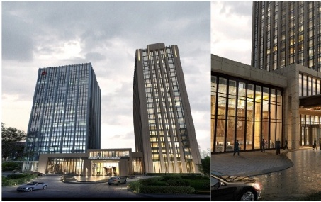
场地推荐
Site recommendation
上海宝华万豪酒店
1
地址：上海市静安区广中西路333号
电话：(021)36698888
2
酒店地理位置优越，驱车起步即达南北高架，中环高架入口。步行至地铁1号线上海马戏城站仅需5分钟，距离上海火车站与人民广场都仅需15分钟车程，距离上海虹桥国际机场仅需25分钟车程，上海浦东国际机场仅需45分钟车程。
3
酒店拥有 317 间时尚现代的客房，餐饮场所包括都会尚膳 （全日制餐厅），万豪中餐厅 （高端粤菜），Tatsum日本餐厅 （时尚日本料理），大堂吧，行政酒廊。酒店的会议及宴会面积超过3000平方米，共有两个无柱大宴会厅和五个独立的多功能会议室，一流的硬件设施和专业的 万豪服务水准保证了上海宝华万豪酒店是公司个人住宿，会务，宴请的理想选择。
万豪国际集团拥有遍布全球的多元化发展机会，致力于为您 － 我们的员工量身打造最合适的职业发展之路。

Slide 9
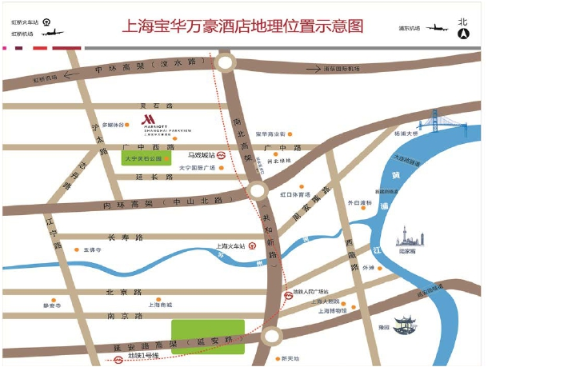
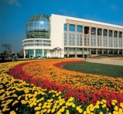
场地推荐
Site recommendation
上海宝华万豪酒店
酒店地址：
闸北区广中西路333号(近万荣路)
开业信息：
酒店2014年02月开业，客房317间。
酒店品牌：
上海万豪

Slide 10
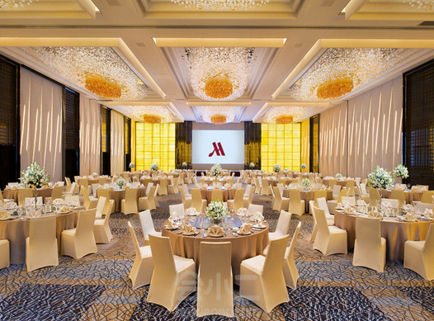
场地推荐
Site recommendation
上海宝华万豪酒店
二楼宴会厅
全厅1000平，可隔1/3

Slide 11
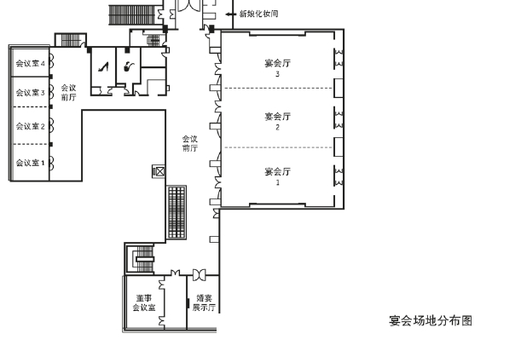
场地推荐
Site recommendation
舞台区域
活动区域
签到区域

Slide 12
Part 03
活动设计

Slide 13
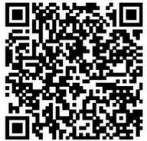
活动流程
Activity flow
活动前期20天会议邀请（纸质）
活动前期20天活动邀请函
1\把邀请函设计科技网络的形状，上面有各位领导的手指印，寓意：“真心实意，链接世界”
2、上面有一个“活动二维码”，用手机扫描可以知道大会的主题与活动的流程



Slide 14
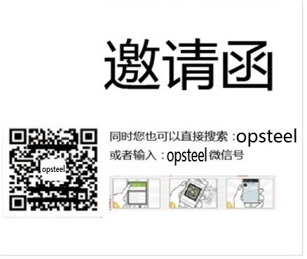
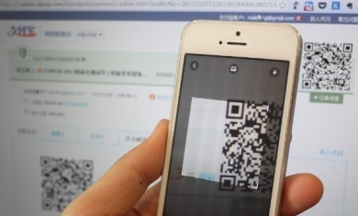
活动流程
Activity flow
活动前期20天会议邀请（电子）
Step 1
向每人发送集团邀请卡／纸质邀请卡
邀请函上有该项活动微信二维码，每人扫一扫后添加微信号

Step 2
基础信息录入
报名人员录入姓名、性别、身份证号码、电话等基础信息
Step 3
商旅信息录入
报名人员录入参会及返程交通方式、航班、时间、目的地等信息

Step 4
入住信息录入
报名人员录入酒店、房型、是否拼房等信息

Slide 15
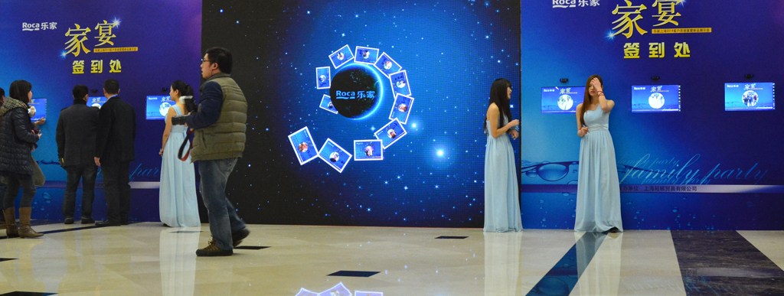
活动流程
Activity flow

微信签到（电子）
嘉宾在序厅中，有每个与会嘉宾拿出手机，扫描二维码，确认签到，可以在会议上参加会议现场提问，晚上晚宴时，参加摇一摇抽奖。。

Slide 16
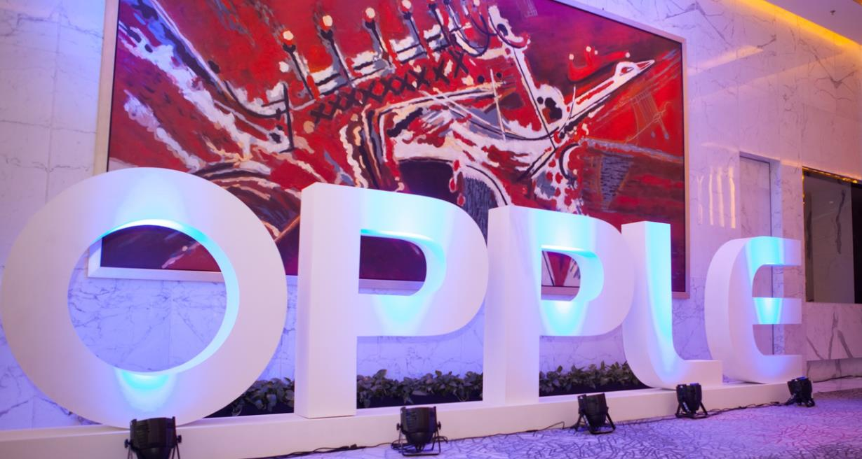
活动流程
Activity flow
迎宾LOGO字
迎宾LOGO字造型可根据客户意向进行调整
迎宾LOGO字尺寸可根据场地空间进行调整
设计免费

Slide 17
活动流程
Activity flow
微信签到（电子）
嘉宾在序厅中，有每个与会嘉宾拿出手机，扫描二维码，确认签到，可以在会议上参加会议现场提问，晚上晚宴时，参加摇一摇抽奖。。

Slide 18
舞台效果

Slide 19
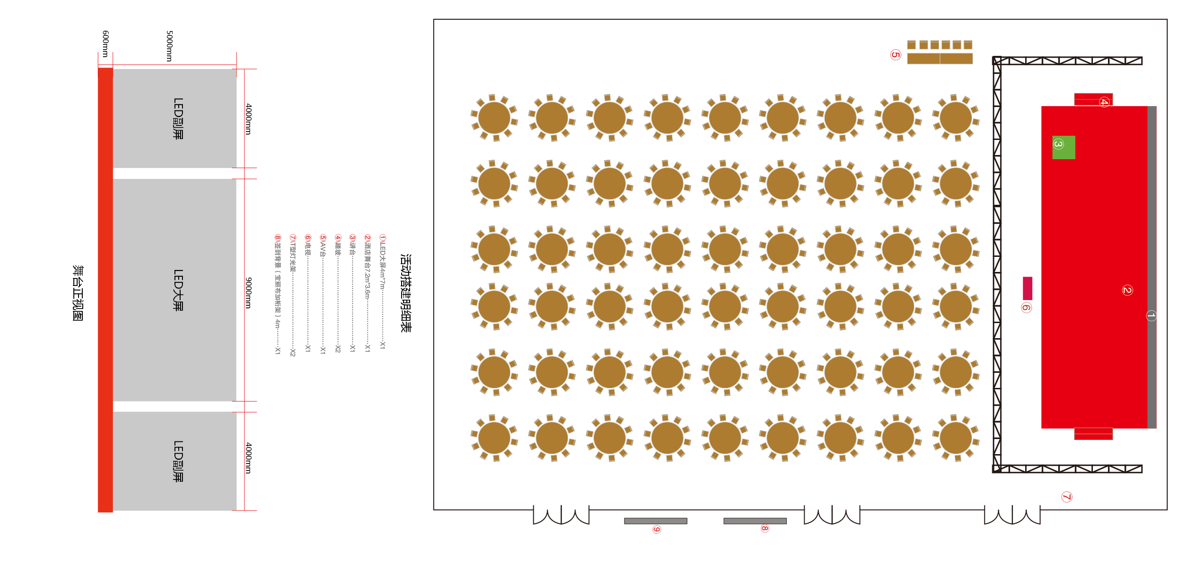
场地规化图

Slide 20
Part 04
活动流程

Slide 21
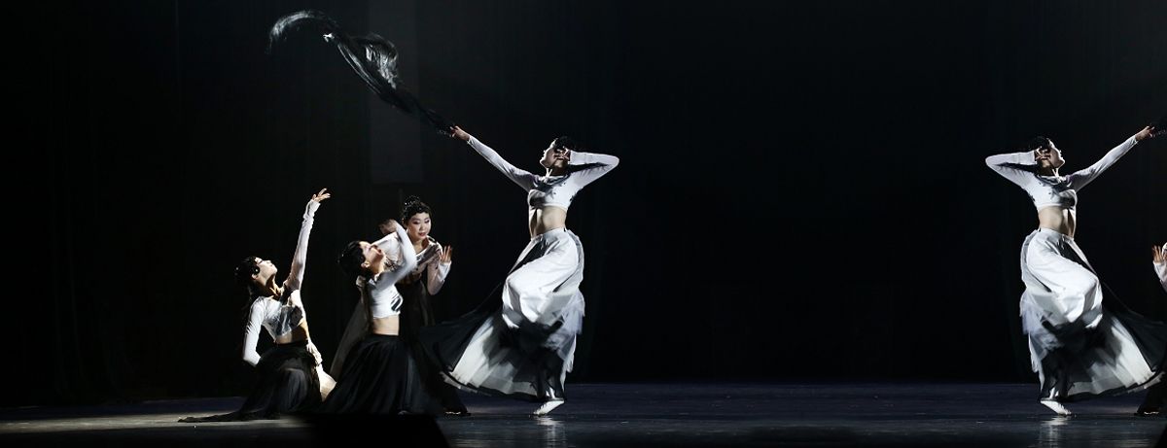
开场节目
墨舞
-21-

Slide 22
主持人开场
乐曲结束后，主持人携乐队正真的指挥家共同上台，与BOSS互动；
并向观众介绍此次表演的交响乐团及指挥家；

Slide 23
领导致辞祝酒

Slide 24
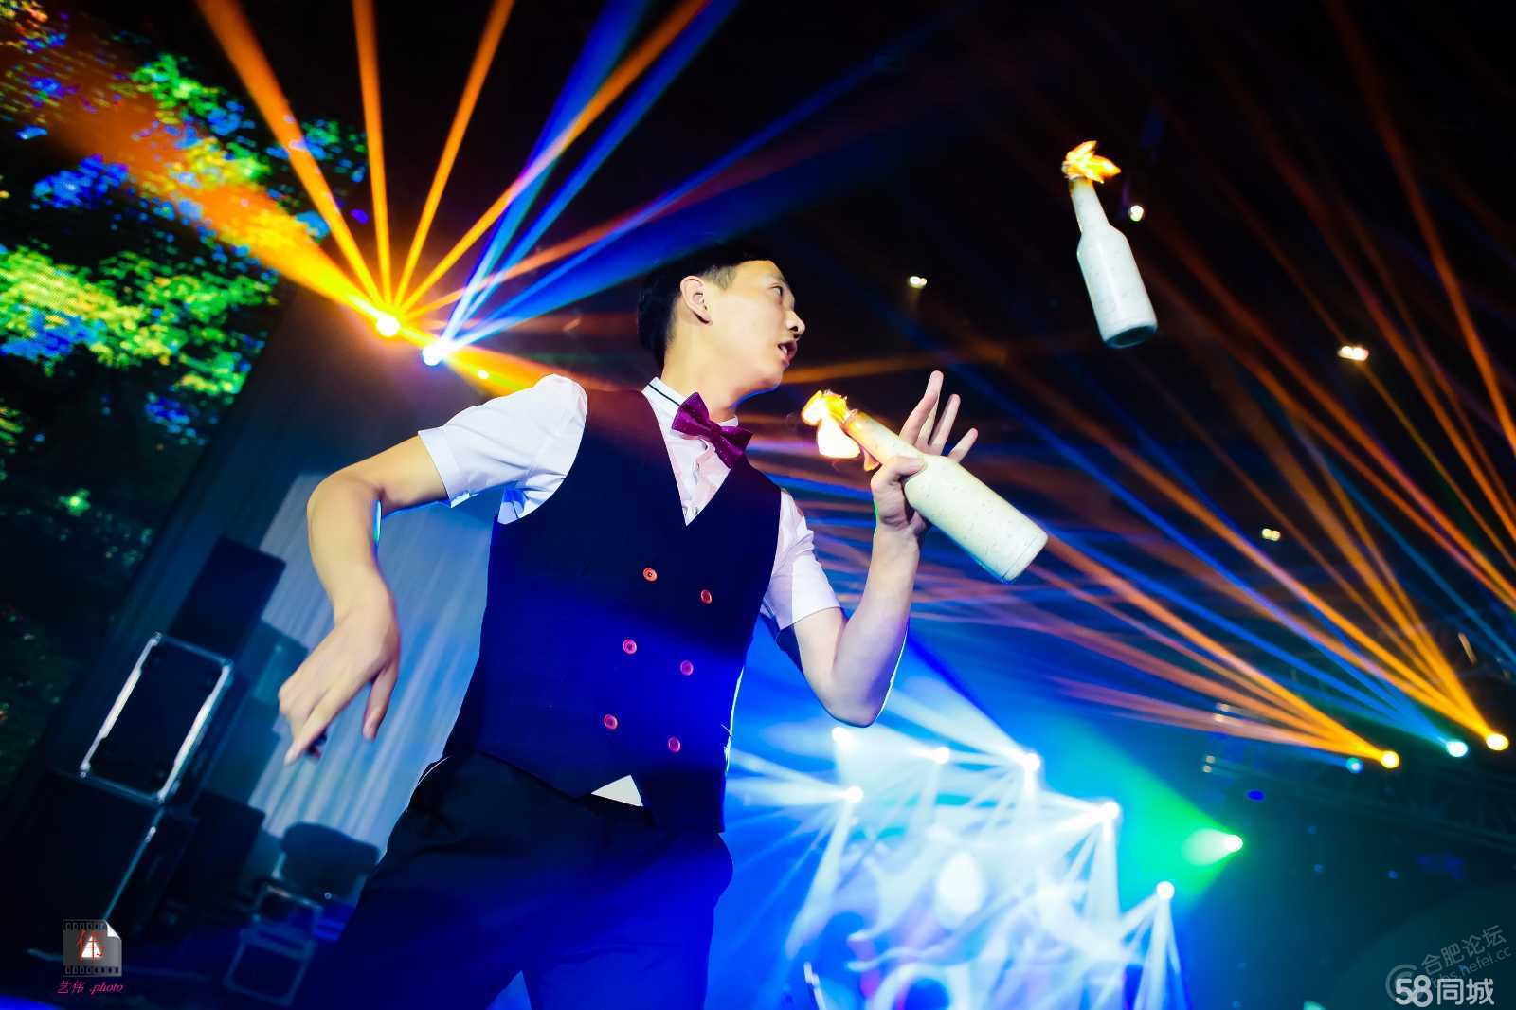
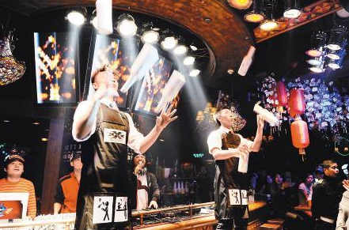
花式调酒表演

Slide 26
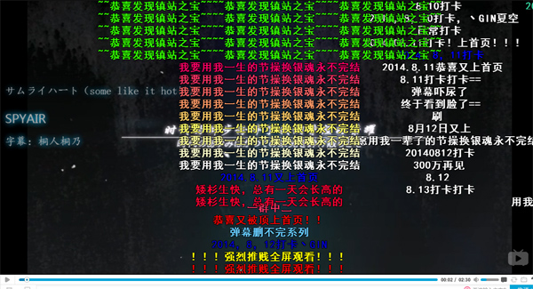
现场弹幕

Slide 27
Part 05
其他安排

Slide 28
应急服务管理
Emergency service management
恶劣天气应对
遗失财物应对
当突发恶劣天气(如雷雨、风雪天气等)时，为嘉宾提供雨伞、暖手炉、热饮及小茶点，使嘉宾在恶劣环境中同样感受到温暖
拾到他人财物后上报相关负责人
在遗失登记表上登记记录
查找、询问失主，将物品归还
当出现财物遗失上报相关负责人
在意识登记表上登记记录
工作人员协助寻找，将物品归还或赠送小礼品以补偿
突发疾病应对
其他情况应对
配备专人负责应对疾病突发状况
准备急救物品包，放置常用药品，保证出现万一情况下的人员安全
联系活动现场周边医疗救护中心，了解其具体位置
出现严重伤病患者时，根据情况进行应急处理，并联络救护中心
发生人员纠纷，应低调处理、内部解决，不造成负面影响
出现可疑人员，应冷静观察、监视，并向相关负责人汇报情况
出现投诉情况，应细心听取投诉意见后向相关负责人汇报，解决问题
嘉宾单独出行应对

Slide 29
摄影摄像管理
Photography and photography management
摄影/摄像：前期对活动进行全面了解，反复沟通拍摄脚本；
对VIP行程的全纪录；主要活动环节的全程记录；
活动其间对VIP采访等活动进行记录；
对活动整体过程全程记录；
每批次嘉宾活动花絮采集/记录；
活动各建筑主体内空场拍摄；

Slide 30
Thanks
谢谢您的观看

